Slide 1
Advanced number partitioning
Prezantojne: Lisa Ramizi Saimir Bunjaku

Slide 2
Permbajtja
01
02
03
Metoda e Gausit
Pershkrimi i problemit
Cfare eshte number partitinoning
04
05
06
Kodimi i algoritmit
Rezultati
Konkluzioni

Slide 3
O1. Pershkrimi i problemit
Problemi ne fjale ndahet ne x pjese:
Marrim nje bashkesi nga 1 deri ne nje N. (Per shkak te funksionalitetit numri N duhet te jete i plotepjestueshem me 4)
Behet ndarja e bashkesise nje dy nen-bashkesi; A dhe B te cilat kane kardinalitet te barabarte.
Shuma e elementeve te nen-bashkesive A dhe B duhet te jete e njejte.
Shuma e katroreve te nen-bashkesive A dhe B duhet te jete e njejte.

Slide 4
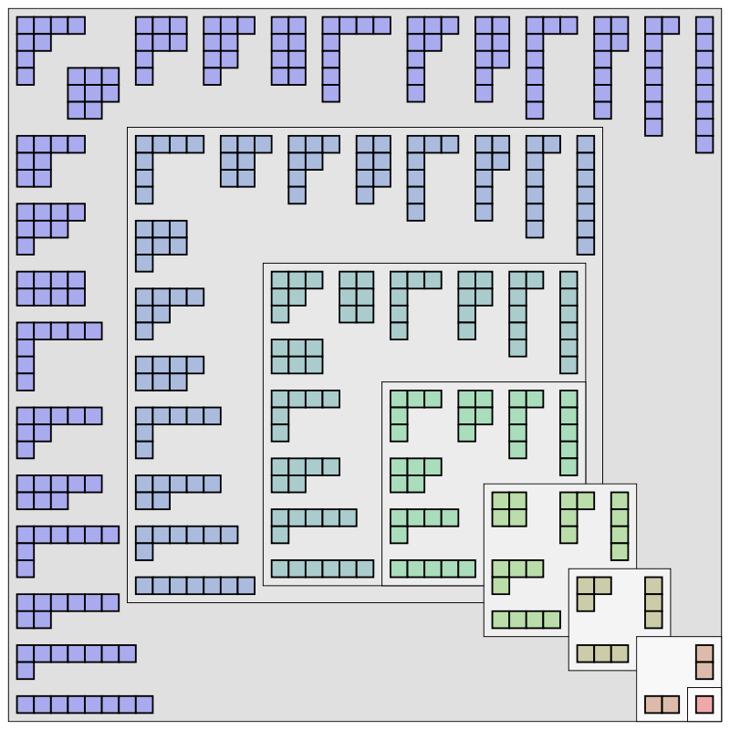
O2. Cfare eshte number partitioning
Ne teorine e numrave dhe kombinatorike ndarja e nje numri ka te beje me paraqitjen e nje numri te plote positive si shume te disa numrave te plote positiv; P.sh numri 4 mund te paraqitet ne 4 forma te nryshme:
4 = 3 + 1
2 + 2
2 + 1 + 1
1 + 1 + 1 + 1
Kjo teknike ben te mundur zgjidhjen e problemeve matematike ne menyre me te lehte e me te shpejte per shkak se manipulimi me numra te medhenj kur behet me i thjeshte kur dijme si te bejme ndarjen e tyre.
(Diagrami i Young)

Slide 5
O2. Cfare eshte number partitioning
Problemi i ndarjes është NP-i plotë
Ekziston një zgjidhje programimi dinamike e kohës pseudo-polinom
Ka heuristika që mund ta zgjidhin problemin në mënyrë optimale ose te perafert
Problemi i ndarjes është quajtur "problemi më i lehtë i vështirë"

Slide 6
O3. Metoda e Gausit
Le të jetë V një hapësirë vektoriale e fundme me dimension n mbi një fushë të fundme me q element
Një nënhapësirë ndarëse e V është një koleksion nënhapësirësh të tilla që çdo nënhapësirë 1-dimensionale e V është saktësisht në një nënhapësirë të koleksionit
Ne përcaktojmë një shpërndarje Gaussian të [n] q të jetë një sekuencë jo në rritje e numrave të plotë pozitiv të formuar duke renditur dimensionet e nënhapësirave në një ndarje nënhapësirë të V
Funksioni i ndarjes Gaussian gp(n,q) është numri i të gjitha ndarjeve Gaussian të [n] q, dhe është analog me funksionin klasik të ndarjes p(n)

Slide 7
O3. Metoda e Gausit
1 + 2 + 3 + 4 + 5 + …… + 96 + 97 + 98 + 99 + 100
101
101
101

Slide 8
O4. Kodimi i algoritmit
Problemi ne fjale ndahet ne 4 pjese:
Marrim nje bashkesi nga 1 deri ne nje N. (Per shkak te funksionalitetit numri N duhet te jete i plotepjestueshem me 4)
Behet ndarja e bashkesise nje dy nen-bashkesi; A dhe B te cilat kane kardinalitet te barabarte.
Shuma e elementeve te nen-bashkesive A dhe B duhet te jete e njejte.
Shuma e katroreve te nen-bashkesive A dhe B duhet te jete e njejte.

Slide 9
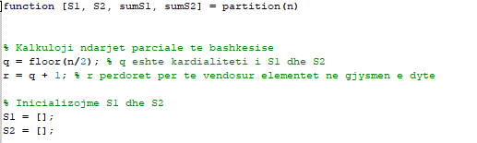
O4. Kodimi i algoritmit

Slide 10
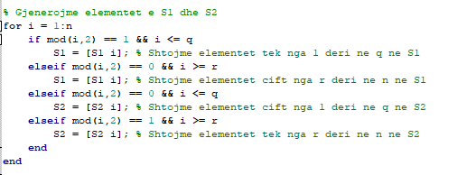
O4. Kodimi i algoritmit

Slide 11
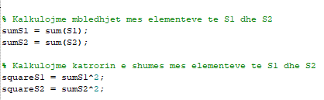
O4. Kodimi i algoritmit

Slide 12
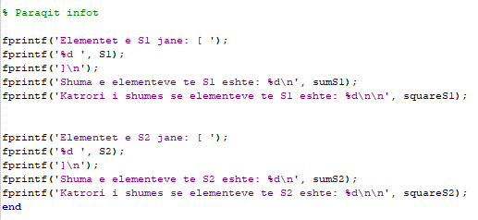
O4. Kodimi i algoritmit

Slide 13
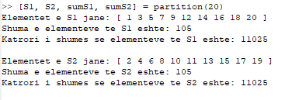
O5. Rezultati
Per n = 20

Slide 14
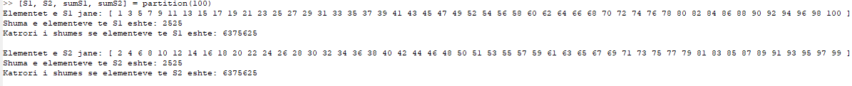
O5. Rezultati
Per n = 100

Slide 15
O6. Konkluzioni
Ndarja (Particioni) lejon përdorimin e sistemeve të ndryshme të skedarëve për lloje të ndryshme skedarësh
Ndarja (Particioni) e të dhënave të përdoruesit nga të dhënat e sistemit mund të parandalojë që ndarja e sistemit të mbushet
Ndarja (Particioni) mund ta bëjë më të lehtë krijimin e kopjeve rezervë

Slide 16
Faleminderit për vëmendjen!

